Slide 1

«Виды и формы планирования воспитательно-образовательной деятельности в соответствии с ФГОС дошкольного образования»

Slide 2
Планирование – это заблаговременное определение последовательности осуществления воспитательно-образовательной работы с указанием необходимых условий, средств, форм и методов.
Планирование работы составляется так, чтобы педагог мог легко пользоваться им, не тратить время для поиска нужной информации, и является обязательной документацией.
Цель данного документа - направлять работу педагога, рационализировать виды деятельности и реализовать запланированные цели и задачи.
Планирование – это творческий и трудоёмкий процесс, но надо помнить, что эффективность образовательного процесса в ДОУ во многом зависит от качества его планирования.

Slide 3
Виды планирования
Комплексно-тематическое планирование
перспективно – тематическое планирование
Календарное планирование

Slide 4
Комплексно-тематический план разрабатывается воспитателями и специалистами самостоятельно на один учебный год на основе общеобразовательной программы дошкольного учреждения.
В ДОУ устанавливается единая структура планирования
Для того, чтобы упорядочить произвольные формы планирования, целесообразно ввести единые подходы к планированию в дошкольном учреждении. Это можно сделать в виде локального акта, принятого и утвержденного в ДОУ.

Slide 5
Содержание образовательной программы
 | Введение
I | Целевой раздел программы (обязательная часть)
1.1. | Пояснительная записка
1.1.1 | Цели и задачи реализации программы
1.1.2 | Принципы и подходы к формированию программы
1.1.3 | Характеристика особенностей развития детей раннего и дошкольного возраста, воспитывающихся в ДОУ
1.2 | Планируемые результаты основания программы (целевые ориентиры)
1.2.1 | Целевые ориентиры образования в раннем возрасте
1.2.2 | Целевые ориентиры образования в дошкольном возрасте
1.3 | Целевой раздел программы (часть, формируемая участниками образовательных отношений)
1.3.1 | Цели и задачи образования детей дошкольного возраста в ДОУ с учетом образовательных потребностей, интересов и мотивов участников образовательных отношений
1.3.2 | Вариативные принципы и подходы к формированию программы
II | Содержательный раздел программы (обязательная часть)
2.1. | Описание образовательной деятельности в соответствии с направлениями развития ребенка:
2.1.1 | образовательная область «социально-коммуникативное развитие»
2.1.2 | образовательная область «познавательное развитие»
2.1.3 | образовательная область «речевое развитие»
2.1.4 | образовательная область «художественно-эстетическое развитие»
2.1.5 | образовательная область «физическое развитие»

Slide 6
2.2 | Описание вариативных форм, способов, методов и средств реализации Программы с учетом возрастных и индивидуальных особенностей воспитанников, их образовательных потребностей и интересов
2.3 | Вариативные формы
2.4 | Содержательный раздел программы (часть, формируемая участниками образовательных отношений)
2.4.1 | специфика национальных и социокультурных условий, в которых осуществляется образовательная деятельность
2.4.2 | авторские и парциальные программы, реализуемые в ДОУ
2.4.3 | особенности образовательной деятельности разных видов и культурных практик
2.4.4 | способы и направления поддержки детской инициативы
2.4.5 | особенности взаимодействия педагогического коллектива с семьями воспитанников
III | Организационный раздел (обязательная часть)
3.1 | материально-технического обеспечения Программы
3.2 | режим дня
3.3. | особенности организации образовательной деятельности (традиционные события, праздники, мероприятия)
3.4. | традиции ДОУ, групп
3.5. | особенности организации развивающей предметно-пространственной среды
3.6. | Организационный раздел (часть, формируемая участниками образовательных отношений)
3.6.1 | Особенности организации образовательной деятельности в ДОУ
3.6.2 | Комплексно-тематическое планирование образовательной деятельности
3.6.2 | Особенности организации педагогической диагностики в ДОУ
3.7 | Краткая презентация программы

Slide 7
КОМПЛЕКСНО-ТЕМАТИЧЕСКИЙ ПРИНЦИП
предполагает планирование различных видов деятельности, образовательных событий в группе с опорой на темы. Он аналогичен приему «глубокого погружения в тему», который был хорошо известен в 80-90-е годы. Принцип «событийности» строится на основе сезонности, праздников, юбилейных дат, традиций, тематических встреч.
Во-первых, реализация комплексно-тематического принципа невозможна без взаимосвязи с принципом интеграции, как содержания, так и организации образовательного процесса.
Во-вторых, тематика, которая предлагается детям, должна быть значима для семьи и общества и вызывать интерес детей, давать новые яркие впечатления, представления и понятия.
Построение образовательного процесса на комплексно-тематическом принципе с учетом интеграции образовательных областей дает возможность обеспечить единство воспитательных, развивающих и обучающих целей и задач
Построение всего образовательного процесса вокруг одной центральной темы дает большие возможности для развития детей. Темы помогают организовать информацию оптимальным способом. У дошкольников появляются многочисленные возможности для практики, экспериментирования, развития основных навыков, понятийного мышления.
Тематический принцип построения образовательного процесса позволяет легко вводить региональные и культурные компоненты, учитывать специфику дошкольного учреждения.

Slide 8
КОМПЛЕКСНО- ТЕМАТИЧЕСКОЕ ПЛАНИРОВАНИЕ
воспитательно-образовательного процесса в возрастных группах – это планирование в соответствии с основной общеобразовательной программой дошкольного образования по всем образовательным областям.
С целью создания единого образовательного пространства в ДОУ разрабатывается единый комплексно-тематический план. В качестве основного содержания тематического плана выступает единый тематический блок (тема), который реализуется в течение одной недели. Разделы тематического блока (темы) варьируются в зависимости от возраста детей. Выбор тем определен с учетом содержания обязательной части программы и содержанием, отражающим специфику национальных, социокультурных и региональных условий, в которых осуществляется образовательная деятельность.

Slide 9
УСЛОВИЯ СПОСОБСТВУЮЩИЕ УСПЕШНОМУ ПЛАНИРОВАНИЮ
1. Знание программных задач.
2. Знание индивидуальных возможностей и способностей детей.
3. Использование принципа повторности с усложнением задач (3 – 4 раза) с небольшим интервалом.
Очень удобно использовать таблицы задач по всем разделам программы.
Если задача используется на занятиях более 4 раз выносить ее в нерегламентированную деятельность.
4. Совместное составление плана обеими воспитателями. А также постоянный обмен мнениями по результатам наблюдений за детьми: как они усваивают пройденный материал, как выполняют свои обязанности, каковы их навыки культуры поведения, проявления каких черт характера наблюдались и прочее. Таким образом, основную часть плана намечают оба воспитателя, а детали – каждый в отдельности.
5. Гибкость планирования

Slide 10
Схема тематического планирования психолого-педагогической работы с детьми
Тематический принцип построения образовательного процесса поможет сделать жизнь детей интересной, связать её с окружающей действительностью.
Построение всего образовательного процесса вокруг одной центральной темы даёт большие возможности для развития детей. У дошкольников появляются многочисленные возможности для практики, экспериментирования, развития основных навыков, понятийного мышления в процессе проживания содержания программы во всех видах детской деятельности.
Схема тематического планирования работы с детьми на месяц, кроме темы недели, включает в себя цели и задачи. В конце недели планируются итоговые мероприятия с детьми – это могут быть праздники, выставки, картотеки разнообразных игр, выпуск книг и т. д.
Комплексно-тематическое планирование является составной частью основной общеобразовательной программы ДОУ и должно быть разработано старшим воспитателем (руководителем) и педагогами каждой возрастной группы на учебный год
(с сентября по май включительно).
Комплексно-тематическое планирование оформляется в печатном виде должно иметь титульный лист.
Данный вид планирования должен отражать:
наименование темы и период ее реализации;
решаемые педагогические задачи;
варианты итоговых мероприятий.

Slide 11
Тематические недели в первой младшей группе на 2019-2020 уч.г.
Перспективное планирование (Осень)
Месяц | Неделя | Тема недели | События, праздники, традиции
Сентябрь | 1– я | «Мой любимый детский сад» | День знаний. Лупп-брусничный
 | 2 - я | «Осень. Я и моя природа»
 | 3 - я | «Дары осени»
 | 4 - я | « Я и моя семья» | День дошкольного работника
Октябрь | 1 - я | «Лес, деревья» | Всемирный день пожилого человека, Арина-шиповница
 | 2 - я | «Опасные ситуации» | Всемирный день животных
 | 3 - я | «Я вырасту здоровым»
 | 4 - я | «Транспорт»
Ноябрь | 1 - я | «Мой дом»
 | 2 - я | «Посуда»
 | 3 - я | «Гендерное воспитание. Образ Я.» | Всемирный день ребенка, Андрей осенний
 | 4 - я | «Синичкин день» | День матери

Slide 12
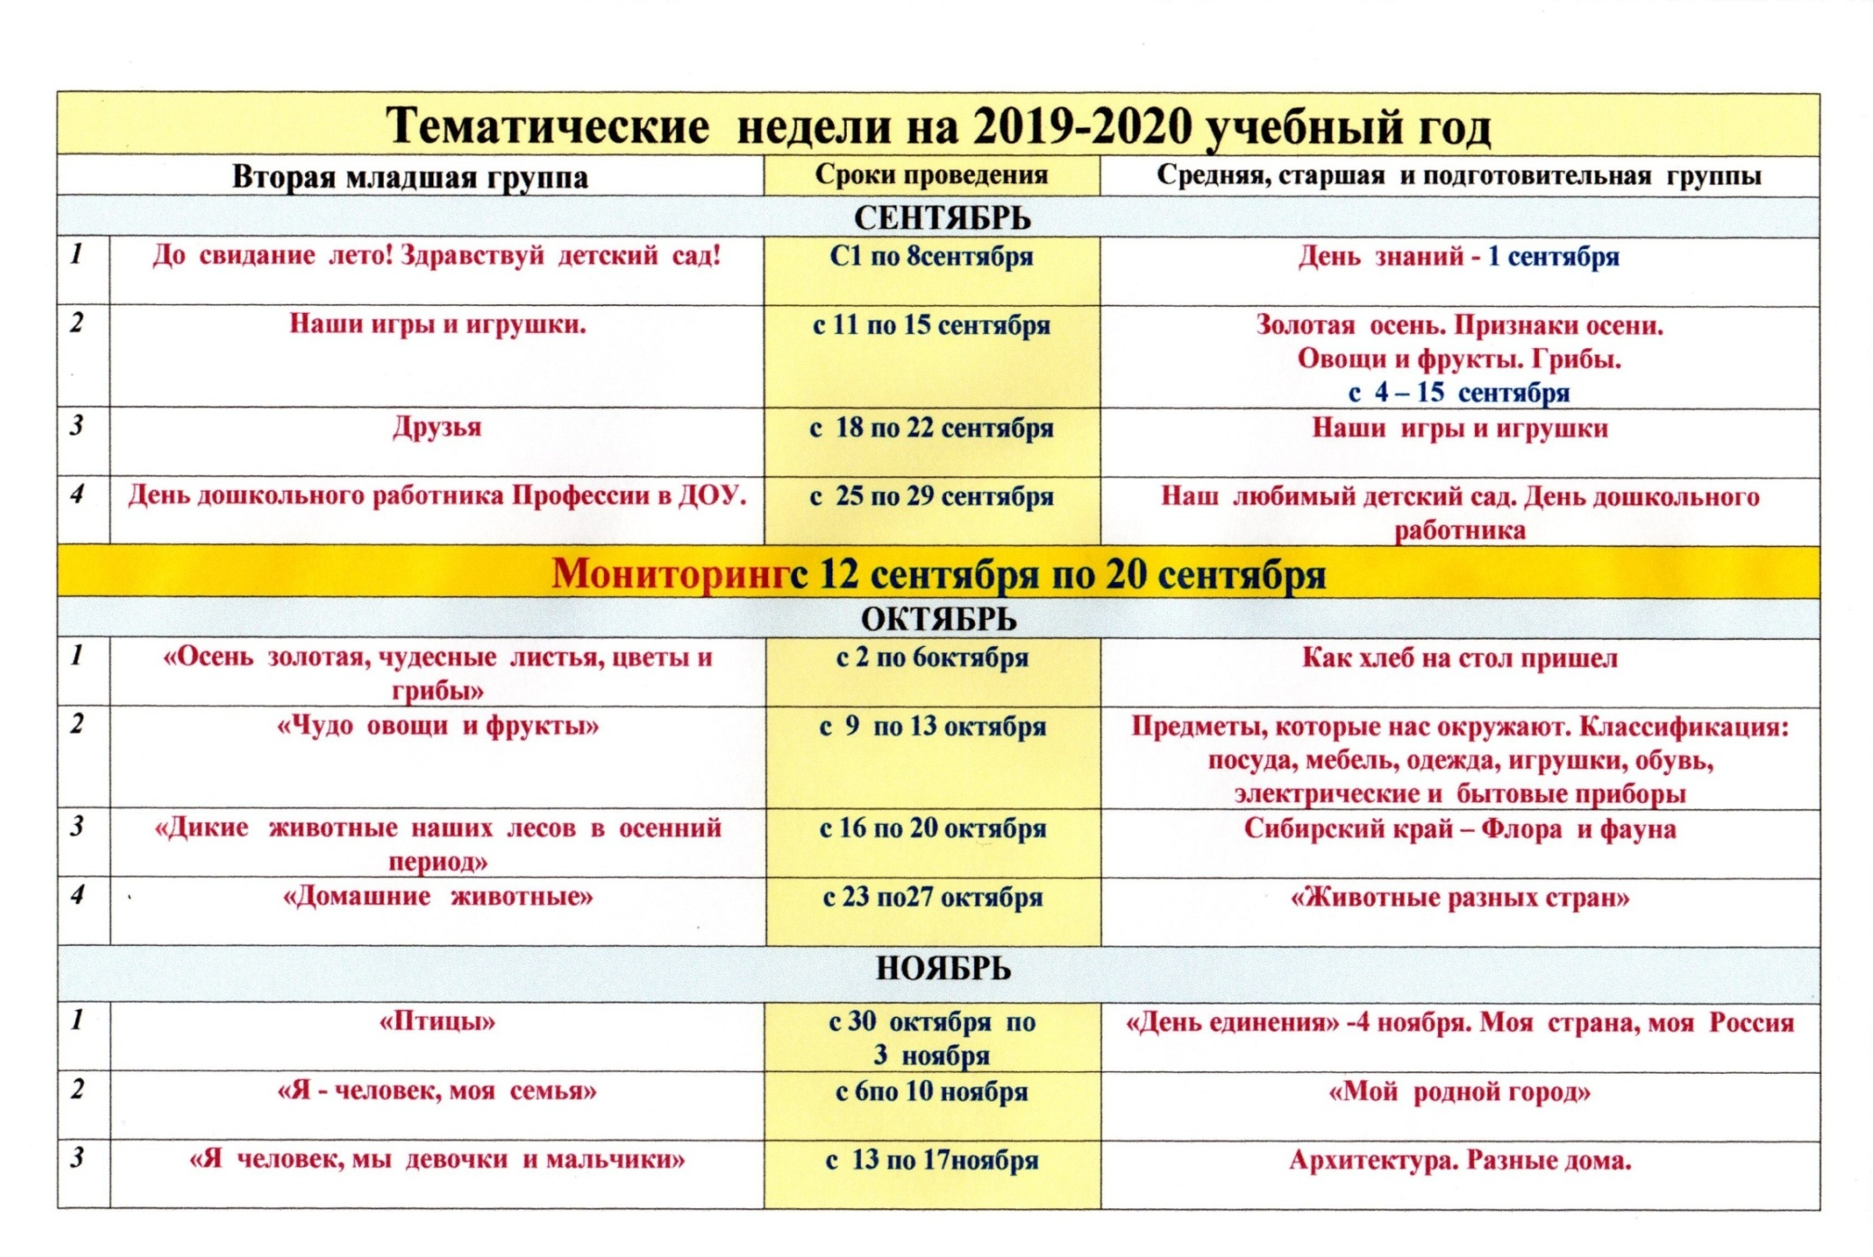

Slide 13
Календарно-тематический план образовательной деятельности в ДОУ
(сентябрь – май)
Тема | Группы. | Развернутое содержание работы | Период | Варианты итоговых мероприятий
Осень. Я и моя природа. | 1 мл. | Осень. Признаки осени. Формировать элементарные представления об осени (сезонных изменениях в природе, одежде людей, на участке детского сада). | 09-13 сентября | «Происшествия в осеннем лесу»- развлечение.
 | 2 мл. | Расширять представления детей об осени, сезонных изменениях в природе, одежде людей, на участке детского сада. Безопасное поведение в природе, бережное отношение к природе. | 09-13 сентября | «Происшествия в осеннем лесу»- развлечение.
Золотая осень. Признаки осени. Дары осени. | средняя | Расширять представления детей об осени, о времени сбора урожая, о некоторых овощах и фруктах, ягодах, сезонных изменениях в природе, одежде людей. Развивать умение устанавливать простейшие связи между явлениями живой и неживой природы, вести сезонные наблюдения. Правила безопасного поведения в природе, бережное отношение к природе. | 09-13 сентября | Праздник «Золотая Осень».
 | старшая | Расширять знания детей об осени, о времени сбора урожая, о некоторых овощах и фруктах, ягодах. Продолжать знакомить с сельскохо­зяйственными профессиями. Закреплять знания о правилах безопасного поведения в природе. Закреплять знания о временах года, последовательности месяцев в году. Воспитывать бережное отношение к природе. Расширять представления об отображении осени в произведениях искусства (поэтического, изобразительного, музыкального). Расширять представления о творческих профессиях. | 09-13 сентября | Праздник «Золотая Осень».
 | подготовительная | Расширить знания детей об осени. Продолжать знакомить с сельскохо­зяйственными профессиями. Закреплять знания о правилах безопасного поведения в природе, о временах года, последовательности месяцев в году. Расширять представления об отображении осени в произведениях искусства (поэтического, изобразительного, музыкального). Расширять представления о творческих профессиях. | 09-13 сентября | Праздник «Золотая Осень».

Slide 14
ПЕРСПЕКТИВНО-ТЕМАТИЧЕСКИЙ ПЛАН
В СИСТЕМЕ ПЛАНИРОВАНИЯ ОБРАЗОВАТЕЛЬНОГО ПРОЦЕССА ДОУ

Slide 15
Перспективное планирование НОД составляется для каждой возрастной группы с учетом комплексно-тематического планирования.
Выбирается тема недели, которая называется и первоначально рассматривается на занятии по ознакомлению с окружающим миром (экология или ознакомление с природным миром, знакомство с социальной действительностью), которое проводится в первый день недели;
все остальные занятия (развитие речи, элементарных математических представлений, лепка, аппликация, конструирование и другие) продолжают предложенную тему, так или иначе связаны с ней;
на каждом из последующих занятий дается короткое повторение темы недели;
для родителей предлагаются краткие рекомендации, советы по организации домашних занятий, наблюдений в природе, домашнего чтения детям.

Slide 16
Числа недели: 16 – 20 сентября
Тема недели: «Дары осени» Задачи: Расширять знания детей об осени, о времени сбора урожая, о некоторых овощах и фруктах, ягодах. Продолжать знакомить с сельскохо­зяйственными профессиями. Закреплять знания о правилах безопасного поведения в природе. Закреплять знания о временах года, последовательности месяцев в году. Воспитывать бережное отношение к природе. Расширять представления об отображении осени в произведениях искусства (поэтического, изобразительного, музыкального). Расширять представления о творческих профессиях.
Понедельник 16 | 1.Познание Тема: «Винегрет и салат – здоровье ребят» Цель: Развивать диалогическую и монологическую форму речи. Закреплять умение составлять краткое описание овоща. Воспитывать интерес к труду и желание трудиться. Литература: Затулина стр. 13 3.Х/Т Лепка Тема: Лепка «Вылепи овощи и фрукты» Цель: Учить самостоятельно отбирать необходимый цвет пластилина, подбирать необходимую форму (шар, овал). Развивать мелкую моторику рук при создании объемных поделок. Литература: Комарова стр. 37 | 2. Музыкальное
Вторник 17 | 1.ФЭМП № 3 Тема: «Счёт до 6» Цель: Обучение счёту до 6, составлению групп из 6 предметов. Обучение соотнесению символов и количества предметов. Литература: Сычева стр. 16 | 2. Физкультурное
Среда 18 | 1.Коммуникация Тема: Составление рассказов на тему «Осень наступила» Цель: Учить рассказывать, ориентируясь на план. Приобщать к восприятию поэтических произведений о природе. Литература: Гербова стр. 30 3.Х/Т Рисование Тема: «Ветка рябины» Цель: Продолжать знакомить детей с натюрмортом, учить рисовать его красками. Знакомить с техникой рисования с натуры (передача в рисунке строения, формы, пропорций). Воспитывать чувство любви к красоте родной природы. Литература: Волчкова изо стр. 14 | 2. Музыкальное
Четверг 19 | 1.Чтение Х/Л Тема: Заучивание стихотворения А.Н. Плещеева «Осенью» Цель: Учить вслушиваться в ритм и мелодику поэтического текста. Помогать выразительно, с естественными интонациями, читать стихи. Литература: Затулина стр. 11 3.Х/Т Аппликация Тема: «Дары осени» Цель: Учить вырезать различные формы из листа бумаги (круг, овал), плавно срезая углы. Обратить внимание на цветовое сочетание, как способ оказания эмоционального воздействия, на композицию, как средство построения картины. Литература: Волчкова изо стр. 9 | 2. Физкультурное
Пятница 20 | 1.Познание Экология Тема: «Осенние хлопоты человека» Цель: Дать понятие об осенних приготовлениях человека к змее на огороде, в саду. Воспитывать желание помогать взрослым в заготовке овощей и фруктов. Литература: Степанова стр. 29) 2. Конструирование Тема: «Грузовик для урожая» Цель: Учить заменять одни детали на другие, комбинировать их, определять способы действия. Литература: Куцакова стр. 49 | 3. Физкультурное (на прогулке)
Итоговое мероприятие: Праздник «Золотая осень»

Slide 17
Тема недели: Дары осени Задачи: Расширить знания детей об осени. Продолжать знакомить с сельскохо­зяйственными профессиями. Закреплять знания о правилах безопасного поведения в природе, о временах года, последовательности месяцев в году. Расширять представления об отображении осени в произведениях искусства (поэтического, изобразительного, музыкального). Расширять представления о творческих профессиях. Итоговое мероприятие: Осенний праздник. 20 сентября. Ответственный: Лаврова Е.Н., Мелехина М.Ю.
16.09 1.Познание.Окр.мир. Тема: «Экскурсия в осенний парк» Цель: Расширить знания детей о природе осенью.. (Т.М. Бондаренко, с.56) 2. Х/Т. Рисование Тема: «Натюрморт» Цель: Познакомить детей с новым жанром живописи – натюрмортом. (О.В. Недорезова, с. 25) 3. Музыкальное | 17.09 1. Познание ФЭМП № 5 Тема: «Свойство предметов: цвет, размер, форма» Цель: развивать умения определять и сравнивать свойства предметов. (Г.Е. Сычева. с. 25) 2. Физкультурное 3. Х/Т. Рисование Тема: «Осенние деревья» Цель: учить рисовать нетрадиционной техникой рисования. Разработка. Вечер 4. Чтение Х/Л. Тема: «Семь Симионов – семь работников» в обр. И. Карноуховой. Цель: продолжать воспитывать интерес к рус. н. сказке. (Образовательнве ситуации по ознакм-ю с дет.лит. с 26) | 18.09 1 . Коммуникация и подготовка к О.Г Тема: «Предложение» Цель: дать детям представление о предложении, как единице речи. (Г.Я. Затулина, стр.7) 2. Х/Т. Лепка. Тема: «Корзинка с грибами» Цель: Упражнять в передаче формы разных грибов, используя приемы лепки пальцами. (Т.С. Комарова, стр.41) 3. Музыкальное | 19.09 1. Познание ФЭМП № 6 Тема: «Числа от 1 до 15» Цель: закреплять навыки прямого и обратного счёта. (Г.Е. Сычёва, стр.28) 2. Физкультурное 3. Коммуникация . Р.Р. Тема: «Моя любимая игрушка» составление рассказа. Цель: учить составлять рассказы из личного опыта. (О.С. Ушакова с. 165) 3. Физкультурное | 20.09 1. Познание. Экология Тема: «Рассказ об экологических пирамидах» Цель: форми-ть у детей представление о взаимосвязи обитателей леса. (Т.М. Бондаренко с. 96) 2.Х/Т. Конструирование. Тема: «Домик лесника» Цель: Закреплять умения детей строить здания разных видов. (Разработка) 3. Физкультурное на улице

Slide 18
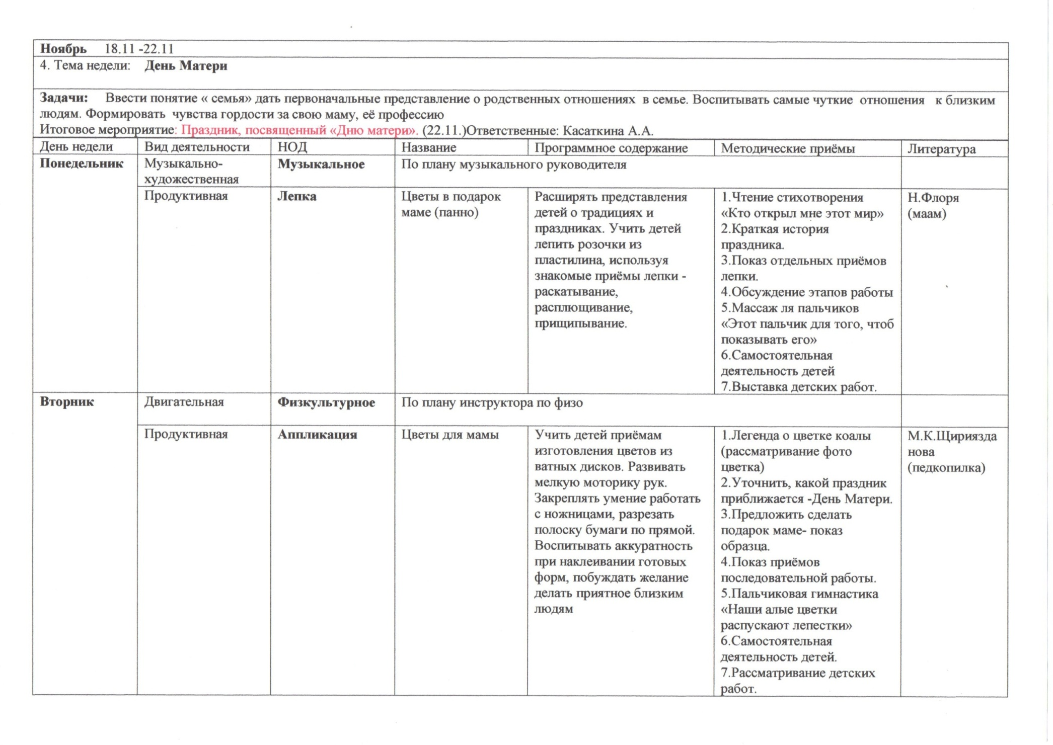

Slide 19
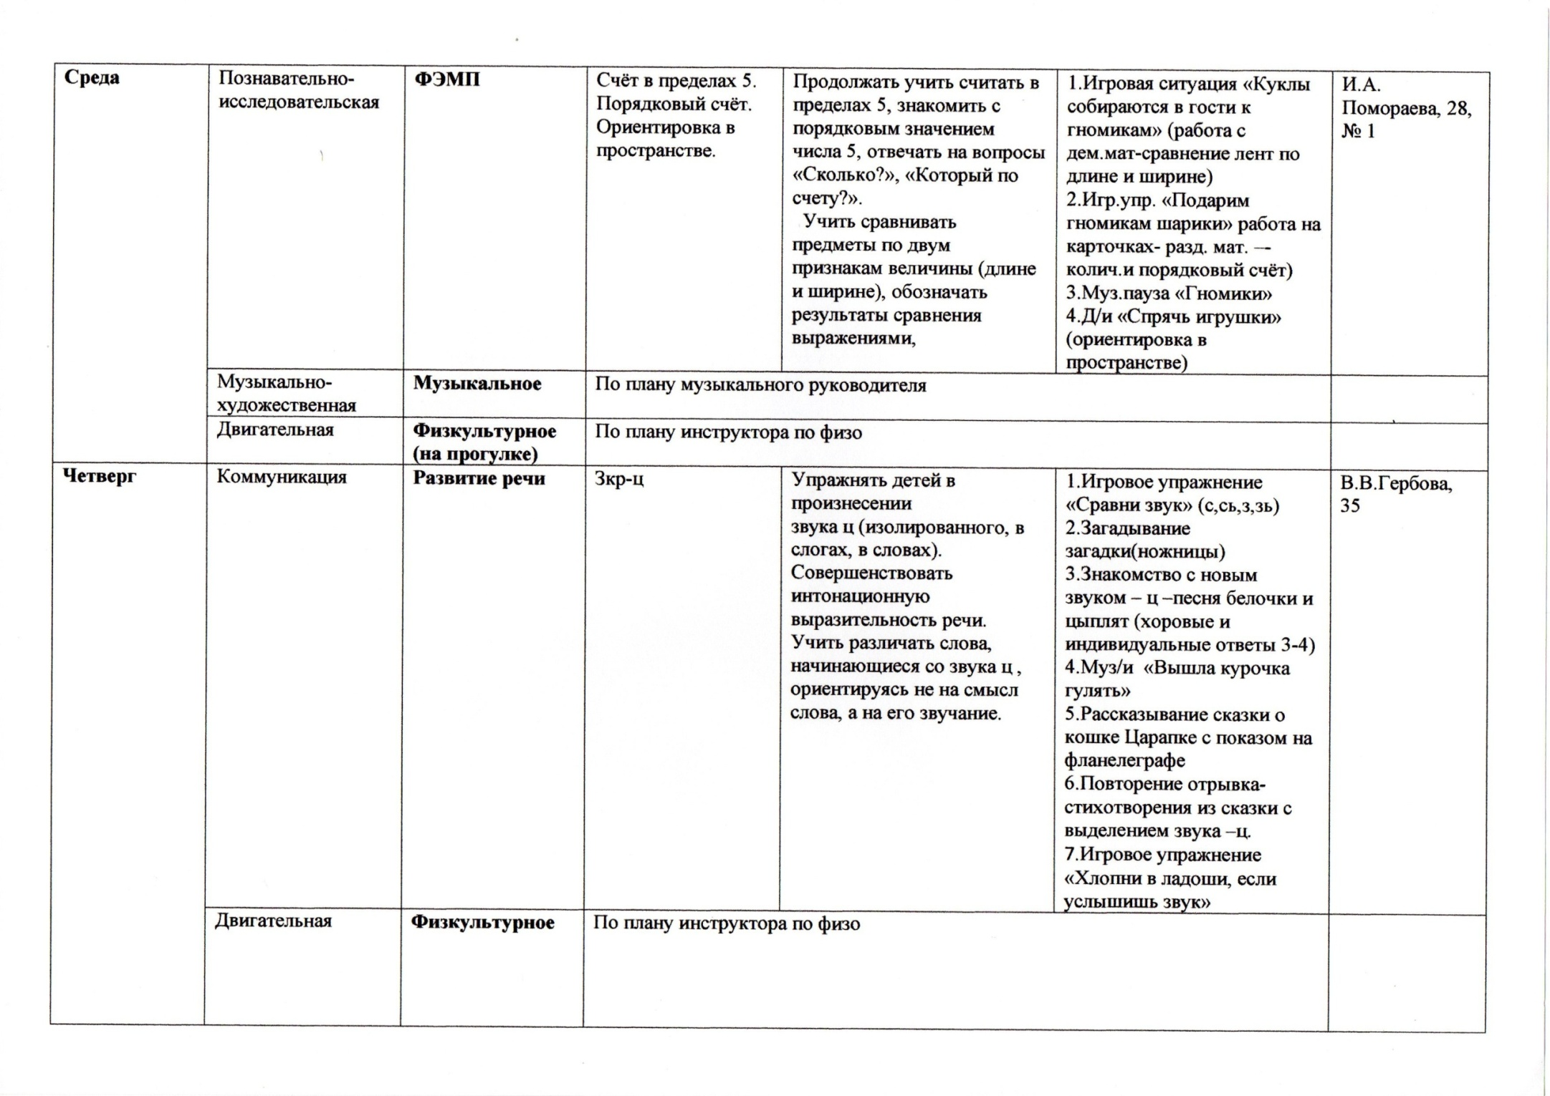

Slide 20
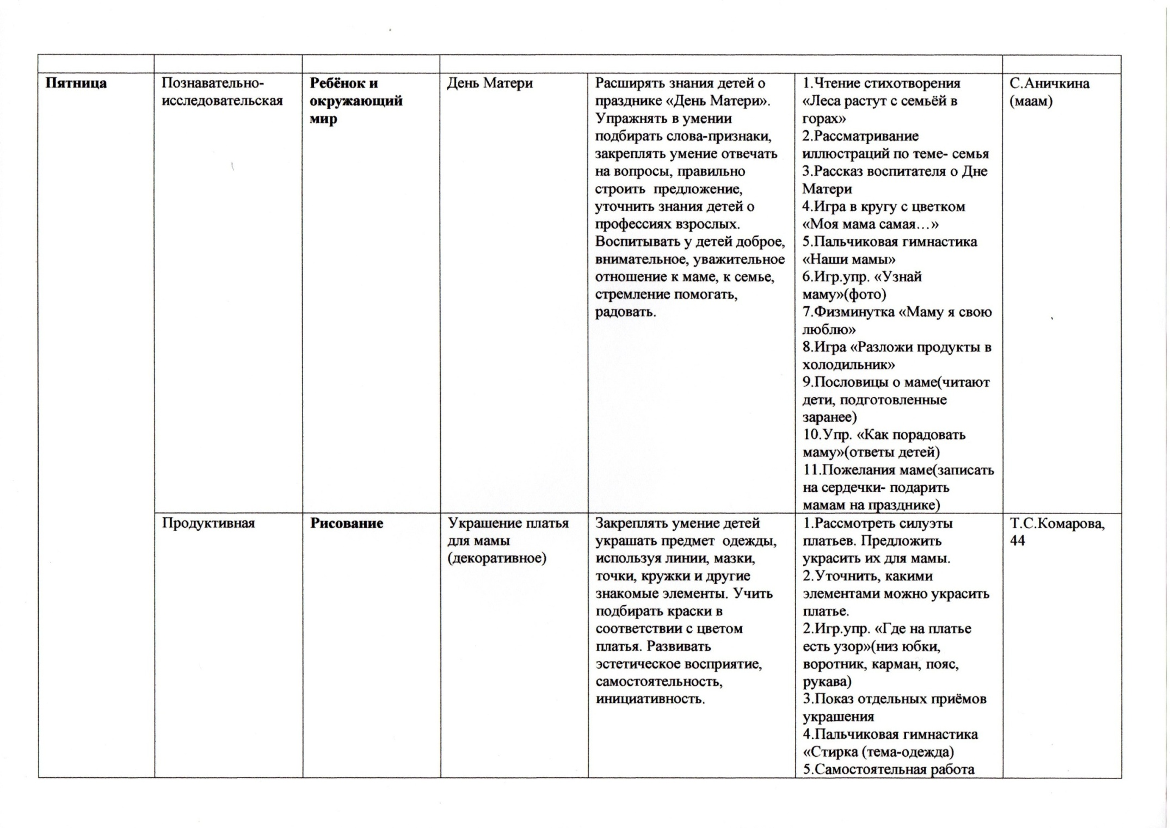

Slide 21

КАЛЕНДАРНо-тематический ПЛАН воспитательно- образовательной работы–

Slide 22
Календарно-тематический план составляется на каждый день в соответствии с режимом дня группы, сеткой непосредственно образовательной деятельности, учитывающей требования к максимальной нагрузке на детей в образовательной деятельности, циклограммой, комплексно–тематическим планированием, перспективным планированием, программным содержанием по возрастным группам
Данный план составляется на одну, две недели и предусматривает планирование всех видов деятельности детей и соответствующих форм их организации на каждый день.
Календарно-тематическое планирование следует начинать с перспективного (сетки НОД), учитывающего:
требования к максимальной нагрузке на детей;
требования тематического планирования.

Slide 23
При планировании каждой формы работы с детьми воспитатель указывает вид игры, название, задачи, ссылку на учебно-методическое обеспечение. При наличии картотеки указывается лишь ее вид и номер игры в картотеке.
Календарно-тематический план включает:
планирование утреннего отрезка времени;
планирование НОД;
планирование утренней и вечерней прогулок;
планирование второй половины дня,
планирование работы с семьёй,
создание развивающей предметно-пространственной среды.

Slide 24
План воспитательно – образовательной работы содержит следующие разделы
(на усмотрение администрации и пед.коллектива ДОУ)
годовые задачи ДОУ;
режим дня группы;
расписание непосредственно образовательной деятельности;
циклограмма;
ежедневные традиции группы;
еженедельные традиции группы;
список детей группы (с указанием даты рождения и возрастом ребенка на 01.09 текущего года,
с указанием индивидуальных особенностей, групп здоровья…);
список детей по подгруппам;
условные обозначения (в нем фиксируются все сокращения, используемые воспитателями группы);
сведения о родителях воспитанников группы;
перспективный план работы с родителями на год;
протоколы родительских собраний;
комплексно-тематическое планирование на учебный год;
перспективное планирование на месяц;
календарно-тематический планирование на каждый день;
рекомендации старшего воспитателя (методиста)
Приложениями к плану воспитательно – образовательной работы могут быть:
комплексы утренней гимнастики и корригирующей гимнастики после дневного сна.
работа по созданию развивающей среды.

Slide 25

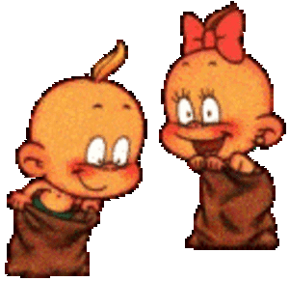
Спасибо, за внимание!

